Slide 2
9 мая - это всенародный праздник. Солдаты воевали, а женщины растили детей - будущее страны. Общими усилиями была достигнута победа над врагом! В этом году наш народ отмечает 68-летие Великой Победы.

Slide 3
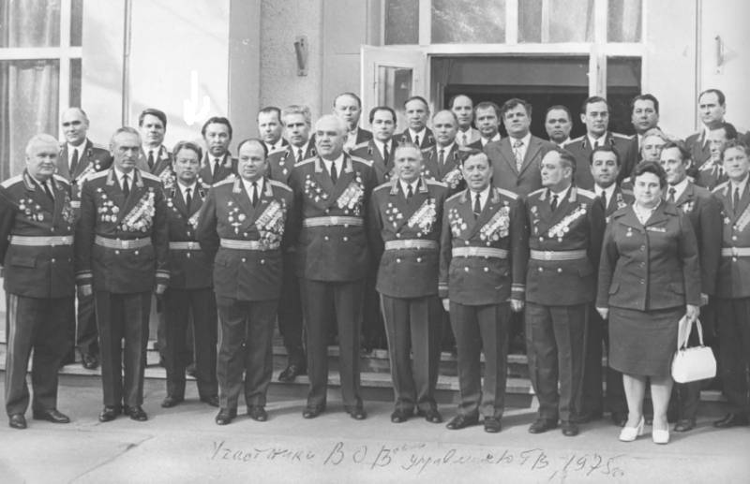
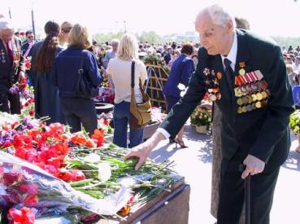
Нет в России семьи, которую война обошла стороной. В этот день вспоминают тех, кто остался на полях сражений, тех, кто после войны налаживал мирную жизнь.

Slide 4
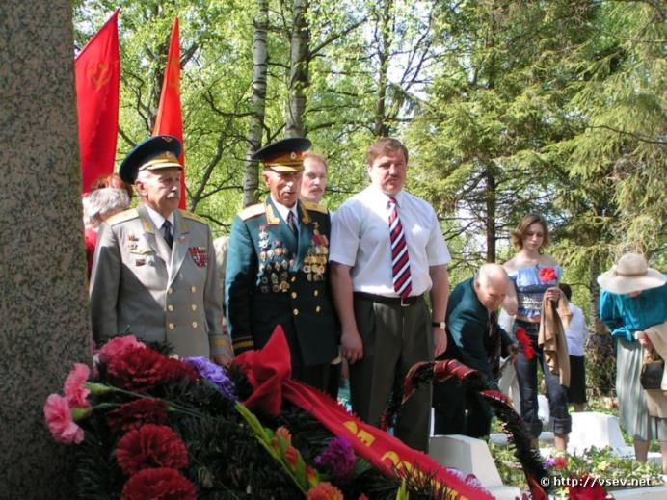
В этот Великий день принято бывать на могилах погибших воинов, возлагать венки, живые цветы тем, кто не вернулся с войны.

Slide 5
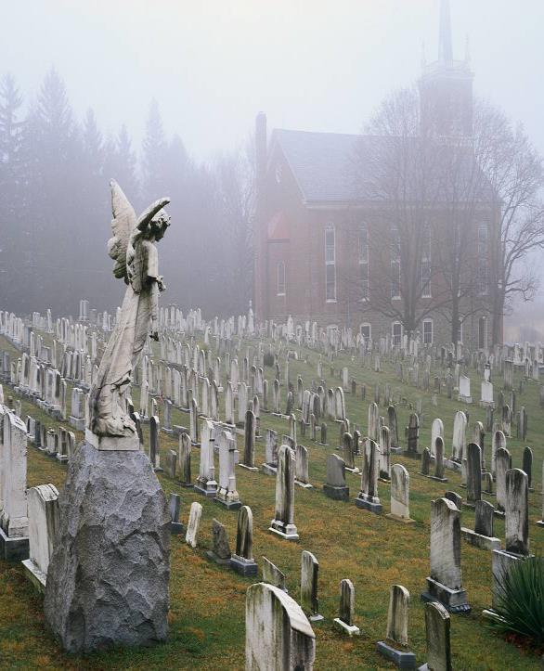
А дома долго будут ждать, Но лишь дождутся похоронной. В один и тот же день и час На встречу вы к друзьям спешите, Но с каждым годом меньше вас, И нас за это вы простите, Что не сумели вас сберечь, Не залечили ваши раны. И вот на место этих встреч Приходят внуки ветеранов. Давно закончилась война. Давно с войны пришли солдаты. И на груди их ордена Горят, как памятные даты. Вам всем, кто вынес ту войну — В тылу иль на полях сражений, Принес победную весну, — Поклон и память поколений.
(С. Кочурова)

Slide 6
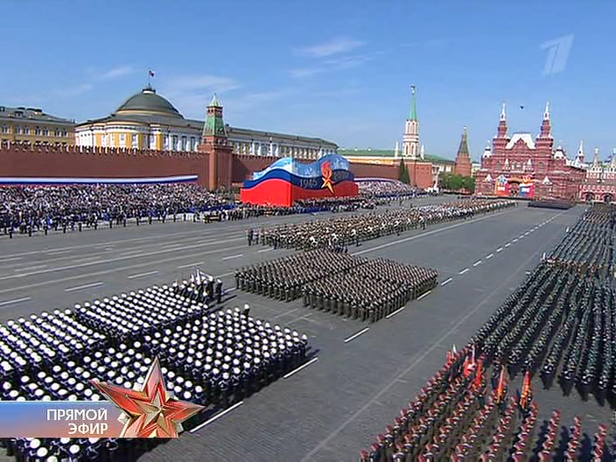
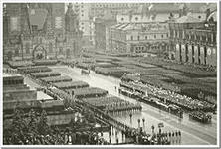
Ежегодно 9 мая устраивают парад военных в честь праздника Победы.

Slide 7
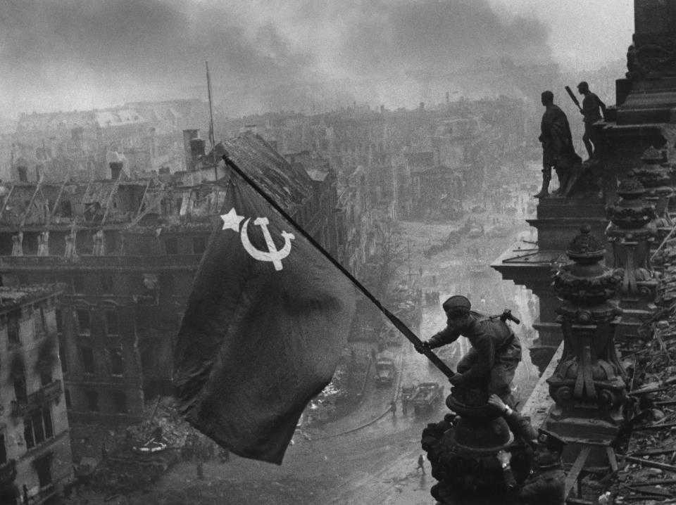
Победное знамя над Рейхстагом.
Победное знамя над Рейхстагом.

Slide 8
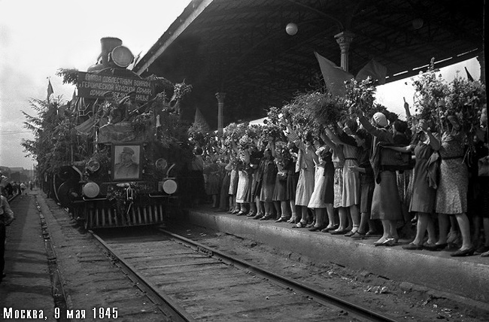
Так встречали наших победителей.
Москва. Белорусский вокзал. Встреча воинов - победителей 1945 г.

Slide 9
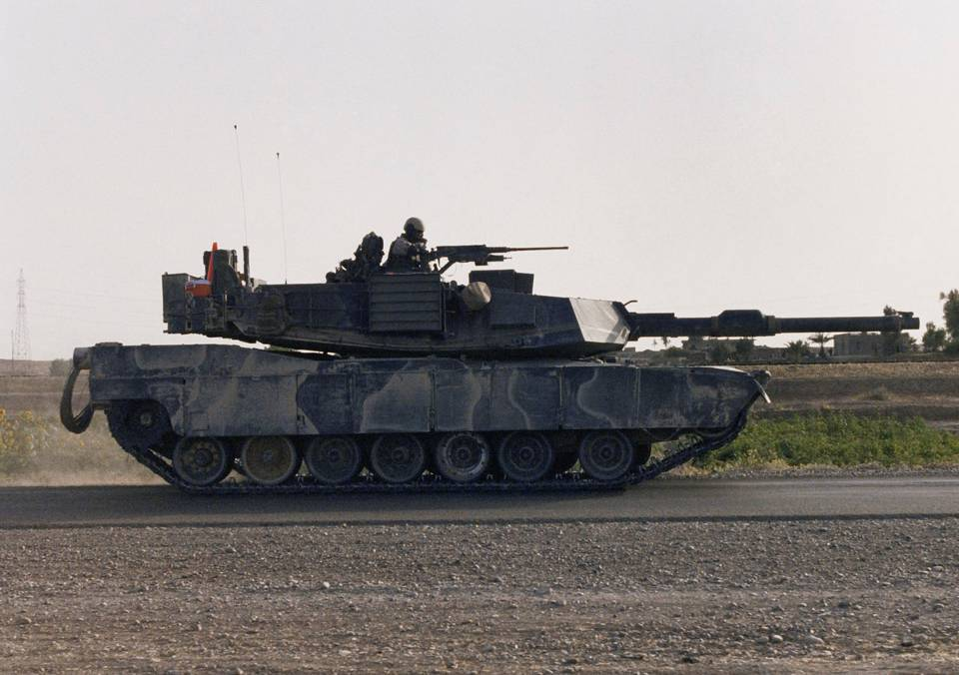
Помните! Через века, через года,- помните! О тех, кто уже не придет никогда,- помните! Не плачьте! В горле сдержите стоны, горькие стоны. Памяти павших будьте достойны! Вечно достойны! Хлебом и песней, мечтой и стихами, жизнью просторной, Каждой секундой, каждым дыханьем будьте достойны!

Slide 10
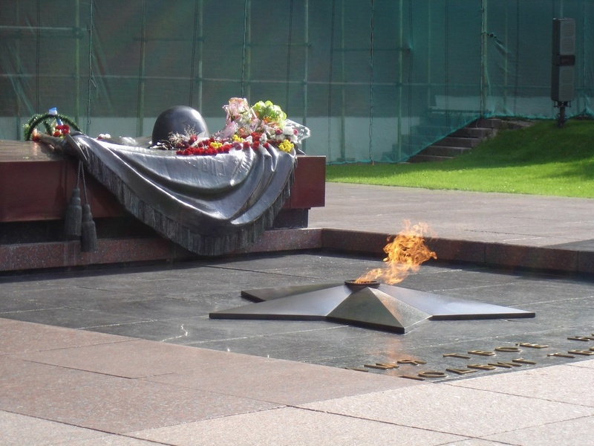
Люди! Покуда сердца стучатся,- помните! Какою ценой завоевано счастье,- пожалуйста, помните! Песню свою отправляя в полет,- помните! О тех, кто уже никогда не споет,- помните! Детям своим расскажите о них, чтоб запомнили! Детям детей расскажите о них, чтобы тоже запомнили!

Slide 11
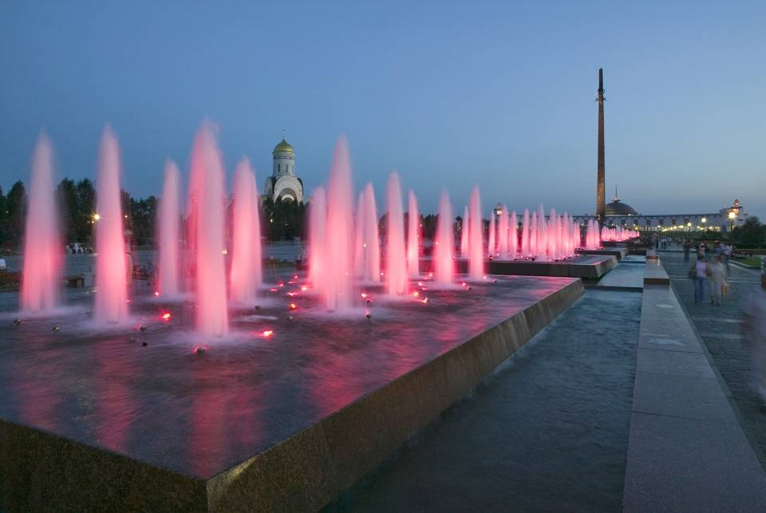
Во все времена бессмертной Земли помните! К мерцающим звездам ведя корабли,- о погибших помните! Встречайте трепетную весну, люди Земли. Убейте войну, прокляните войну, люди Земли! Мечту пронесите через года и жизнью наполните!.. Но о тех, кто уже не придет никогда,- заклинаю,- помните! (Р.Рождественский)

